Slide 1
Piccolo credo
Piccolo CREDO
Vescovo Oscar Cantoni

Slide 2
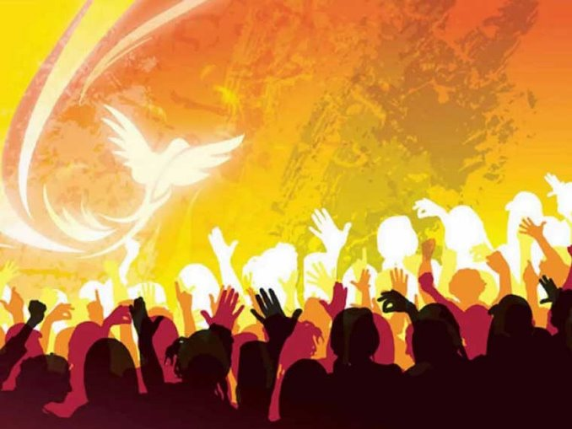
Spirito Santo

Slide 3
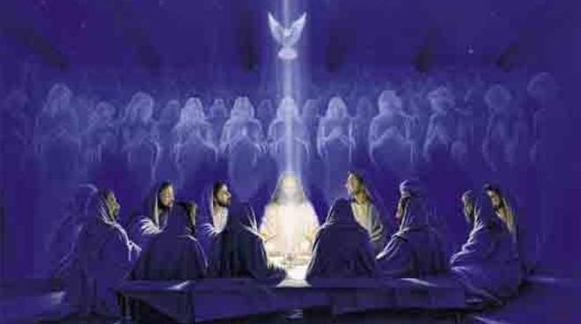
… sei tu il nostro "maestro interiore" che realizzi e porti
a termine l'opera di Gesù; sei tu che chiarisci ai discepoli di oggi, come un tempo ai primi apostoli, quanto il Signore ha detto ed ha operato e che non abbiamo ancora compreso o che facciamo fatica ad accettare e a tradurre
nella nostra vita personale e comunitaria.

Slide 4
Sei tu

Slide 5
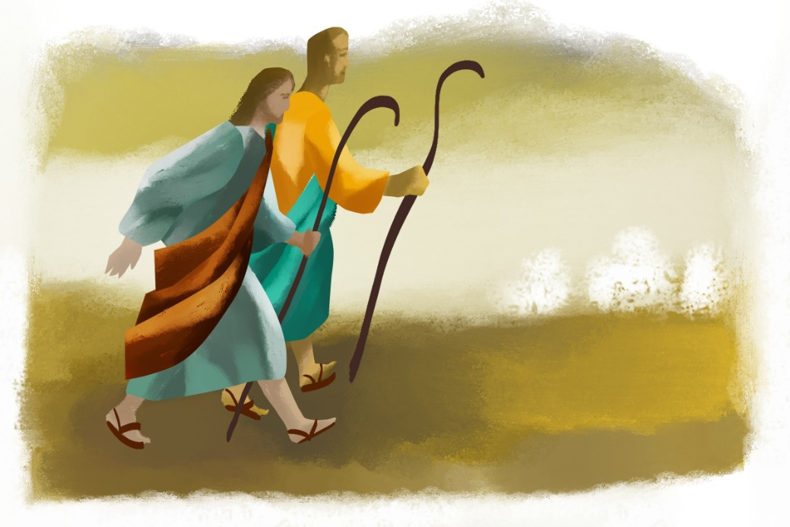
…che doni ai discepoli di Cristo il coraggio della perseveranza, la gioia della testimonianza, l'ardore di annunciare il Vangelo, nonostante le resistenze, gli smarrimenti di fronte a una logica mondana, apparentemente vincente, perché più immediata e che non richiede impegno.

Slide 6
Sei tu
Sei tu

Slide 7
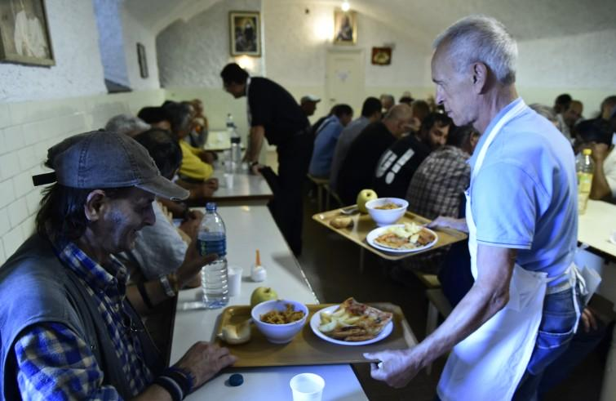
…che promuovi il bene e lo diffondi ovunque nel mondo, sia attraverso chi segue per scelta Gesù e lo ama, sia mediante tanti uomini e donne di buona volontà, testimoni stupefatti e inconsapevoli delle opere di Dio.

Slide 8
Sei tu

Slide 9
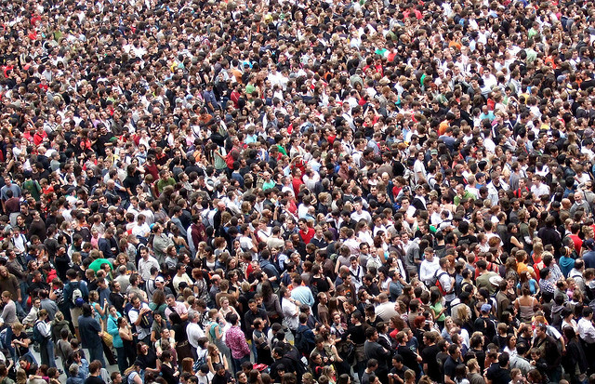
…che susciti il desiderio di ricominciare ogni mattina a vivere in fedeltà al Vangelo di Gesù; il gusto dell'unità e dell'accoglienza, nonostante la presenza di voci forti, che inducono a credere che da soli è meglio, che la felicità è solo individuale, che gli altri non contano, che è possibile l'amore a poco prezzo.

Slide 10
Sei tu

Slide 11
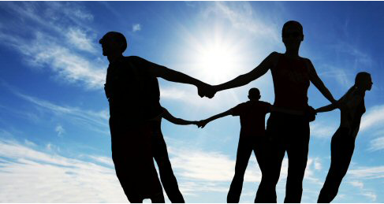
…che animi la tua Chiesa perché si impegni in una nuova via di evangelizzazione, attenta ai segni che non lasci mancare dentro le vicende della storia, consapevoli che il cuore dell’ uomo è attratto da una forza irresistibile all’ incontro con Dio e alla solidarietà con i fratelli, nonostante le apparenze contrarie.

Slide 12
Sei tu

Slide 13
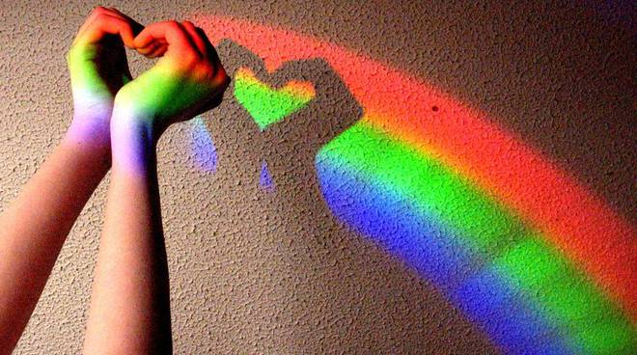
…che ci offri occasioni sempre nuove per riconoscere la tua presenza silenziosa, ma attiva, umile, sempre operosa, perché noi tentiamo nuove vie di riconciliazione in famiglia, tra marito e moglie, tra genitori e figli, tra fratelli, tra colleghi, negli ambienti di lavoro, anche là dove si condividono progetti di bene, di pace e di riconciliazione

Slide 14
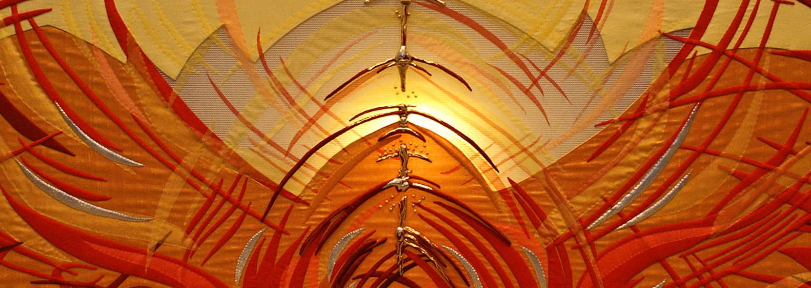
Spirito Santo

Slide 15
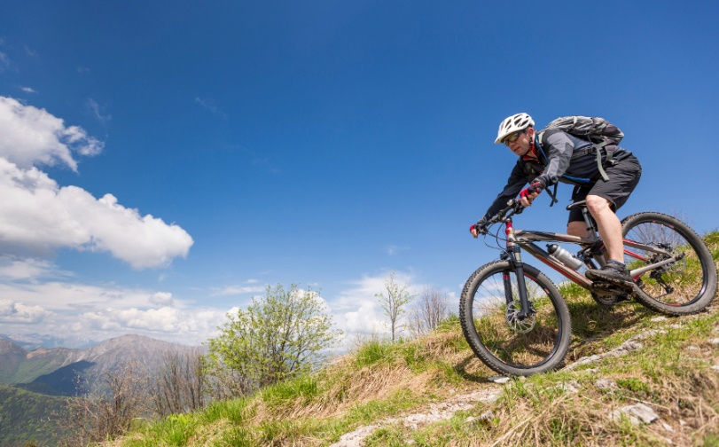
..
…aiutaci ad assumerci la responsabilità dell'amore che Dio ha per ciascuno di noi e donaci con la pazienza una lucidità semplice e serena, che ci permetta di mantenere la rotta, malgrado tutti gli ostacoli.

Slide 16
Gloria al Padre…

